Slide 1
সবাইকে শুভেচ্ছা

Slide 2
নির্মাণ ও সম্পাদনা:
আহমদ মাহফুজ মাহবুব
সিনিয়র প্রভাষক (প্রাণিবিজ্ঞান)
জীববিজ্ঞান বিভাগ
ক্যামব্রিয়ান স্কুল অ্যান্ড কলেজ , ঢাকা
শ্রেণি: নবম-দশম
বিষয়: জীববিজ্ঞান
অধ্যায়-দ্বিতীয় (জীব কোষ ও টিস্যু)
ক্লাস-৫

Slide 3
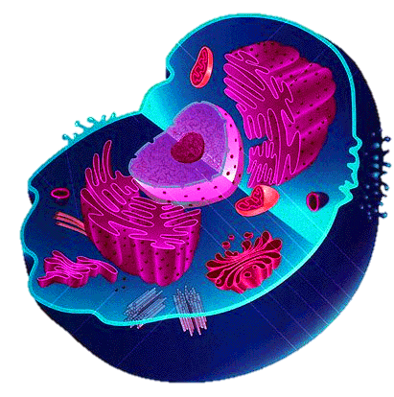
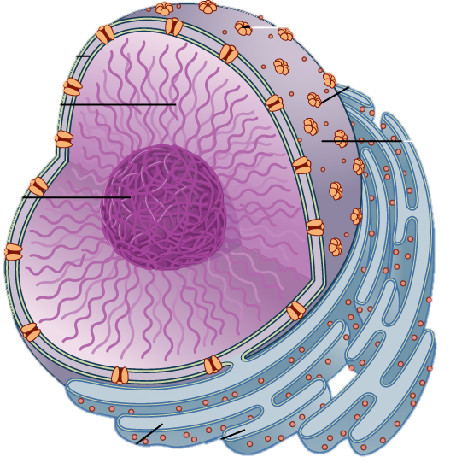
কোষর সব জৈবনিক ক্রিয়া বিক্রিয়া নিয়ন্ত্রণ করে কে?
উদ্ভিদ কোষ
প্রাণি কোষ

Slide 4
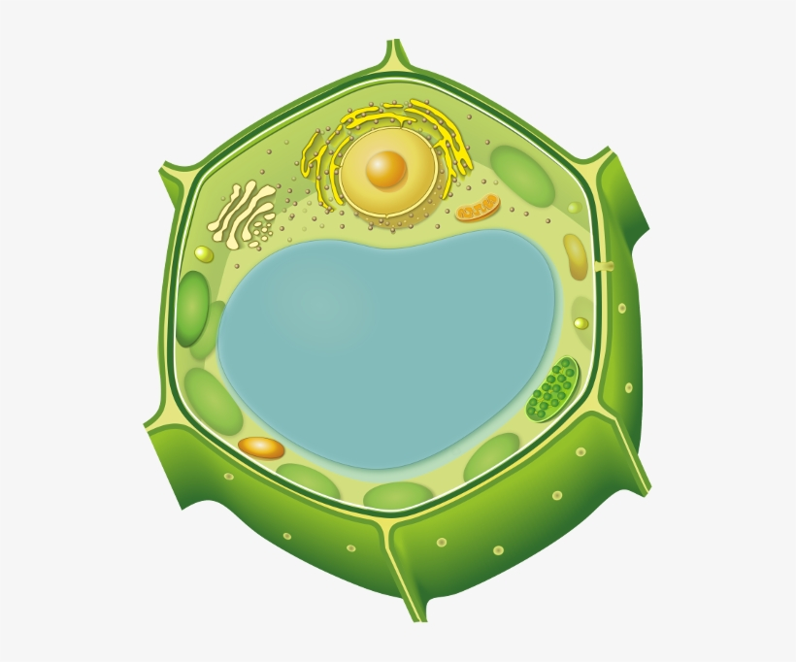
নিউক্লিয়াসের গঠন কাজ

Slide 5
শিখনফল
শিখনফল
এ পাঠ শেষে শিক্ষার্থীরা---
নিউক্লিয়াস কী তা বলতে পারবে;
নিউক্লিয়াসের গঠন ব্যাখ্যা করতে পারবে,
নিউক্লিয়াসের কাজ বর্ণনা করতে পারবে।

Slide 6
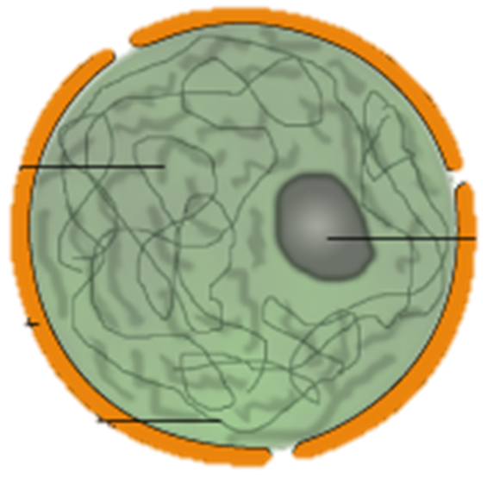
নিউক্লিয়াসের গঠন
নিউক্লিয়ার মেমব্রেণ
নিউক্লিয়ার রন্ধ্র
নিউক্লিওলাস
নিউক্লিওপ্লাজম
ক্রোমাটিন তন্তু
ইলেক্ট্রন অণুবীক্ষণে দৃষ্ট নিউক্লিয়াস

Slide 7
নিউক্লিয়াসের বিভিন্ন অংশ
১)নিউক্লিয়াসকে ঘিরে রাখে যে ঝিল্লি তাকে নিউক্লিয়ার মেমব্রেণ বা নিউক্লিয়ার ঝিল্লি বলে।
২) নিউক্লিয়ার মেমব্রেণ দ্বিস্তর বিশিষ্ট।
৩) নিউক্লিয়ার মেমব্রেণ লিপিড ও প্রোটিন দিয়ে গঠিত।
৪) নিউক্লিয়ার মেমব্রেণে ছোট ছোট রন্ধ্র থাকে, যার মাধ্যমে কেন্দ্রিকা ও সাইটোপ্লাজমের মধ্যে কিছু বস্তু চলাচল করে।

Slide 8
নিউক্লিয়ার মেমব্রেণের অভ্যন্তরে জেলির মত বস্তু থাকে তাকে নিউক্লিওপ্লাজম বলে। ।
কেন্দ্রিকারসের মধ্যে ক্রোমোসোমের সাথে লাগানো গোলাকার বস্তুকে নিউক্লিওলাস বলে।
কোষের বিশ্রামকালে নিউক্লিয়াসে কুন্ডলী পাকানো সূক্ষ সুতার মতো অংশই ক্রোমোটিন জালিকা ।

Slide 9
কাজ
নিউক্লিক এসিড মজুদ ওপ্রোটিন সংশ্লেষণ
কোষের সব বিপাকীয় কাজ নিয়ন্ত্রণ
বিভিন্ন বস্তুর চলাচল নিয়ন্ত্রণ
কোষের জৈবিক কার্যাবলী নিয়ন্ত্রণ

Slide 10
একক কাজ
নিউক্লিয়াসের মডেল তৈরি কর।

Slide 11
মূল্যায়ন
1) কোথায় নিউক্লিয়াস থাকে না?
RBC
WBC
দেহকোষ
জনন কোষ
২) নিউক্লিয়াসের ভিতরে জেলির মত বস্তু কে কি বলে?
রন্ধ্র
নিউক্লিওপ্লাজম
ক্রোমোসোম
নিউক্লিওলাস
৩) নিউক্লিয়ার ঝিল্লি কত স্তর বিশিষ্ট?
১
২
৩
৫

Slide 12
বাড়ির কাজ
নিউক্লিয়াসের কাজ লিখে আনবে ।

Slide 13
ধন্যবাদ

